Slide 1
Laborbasierte Surveillance SARS-CoV-2 – Datenstand 09.05.2023

Slide 2
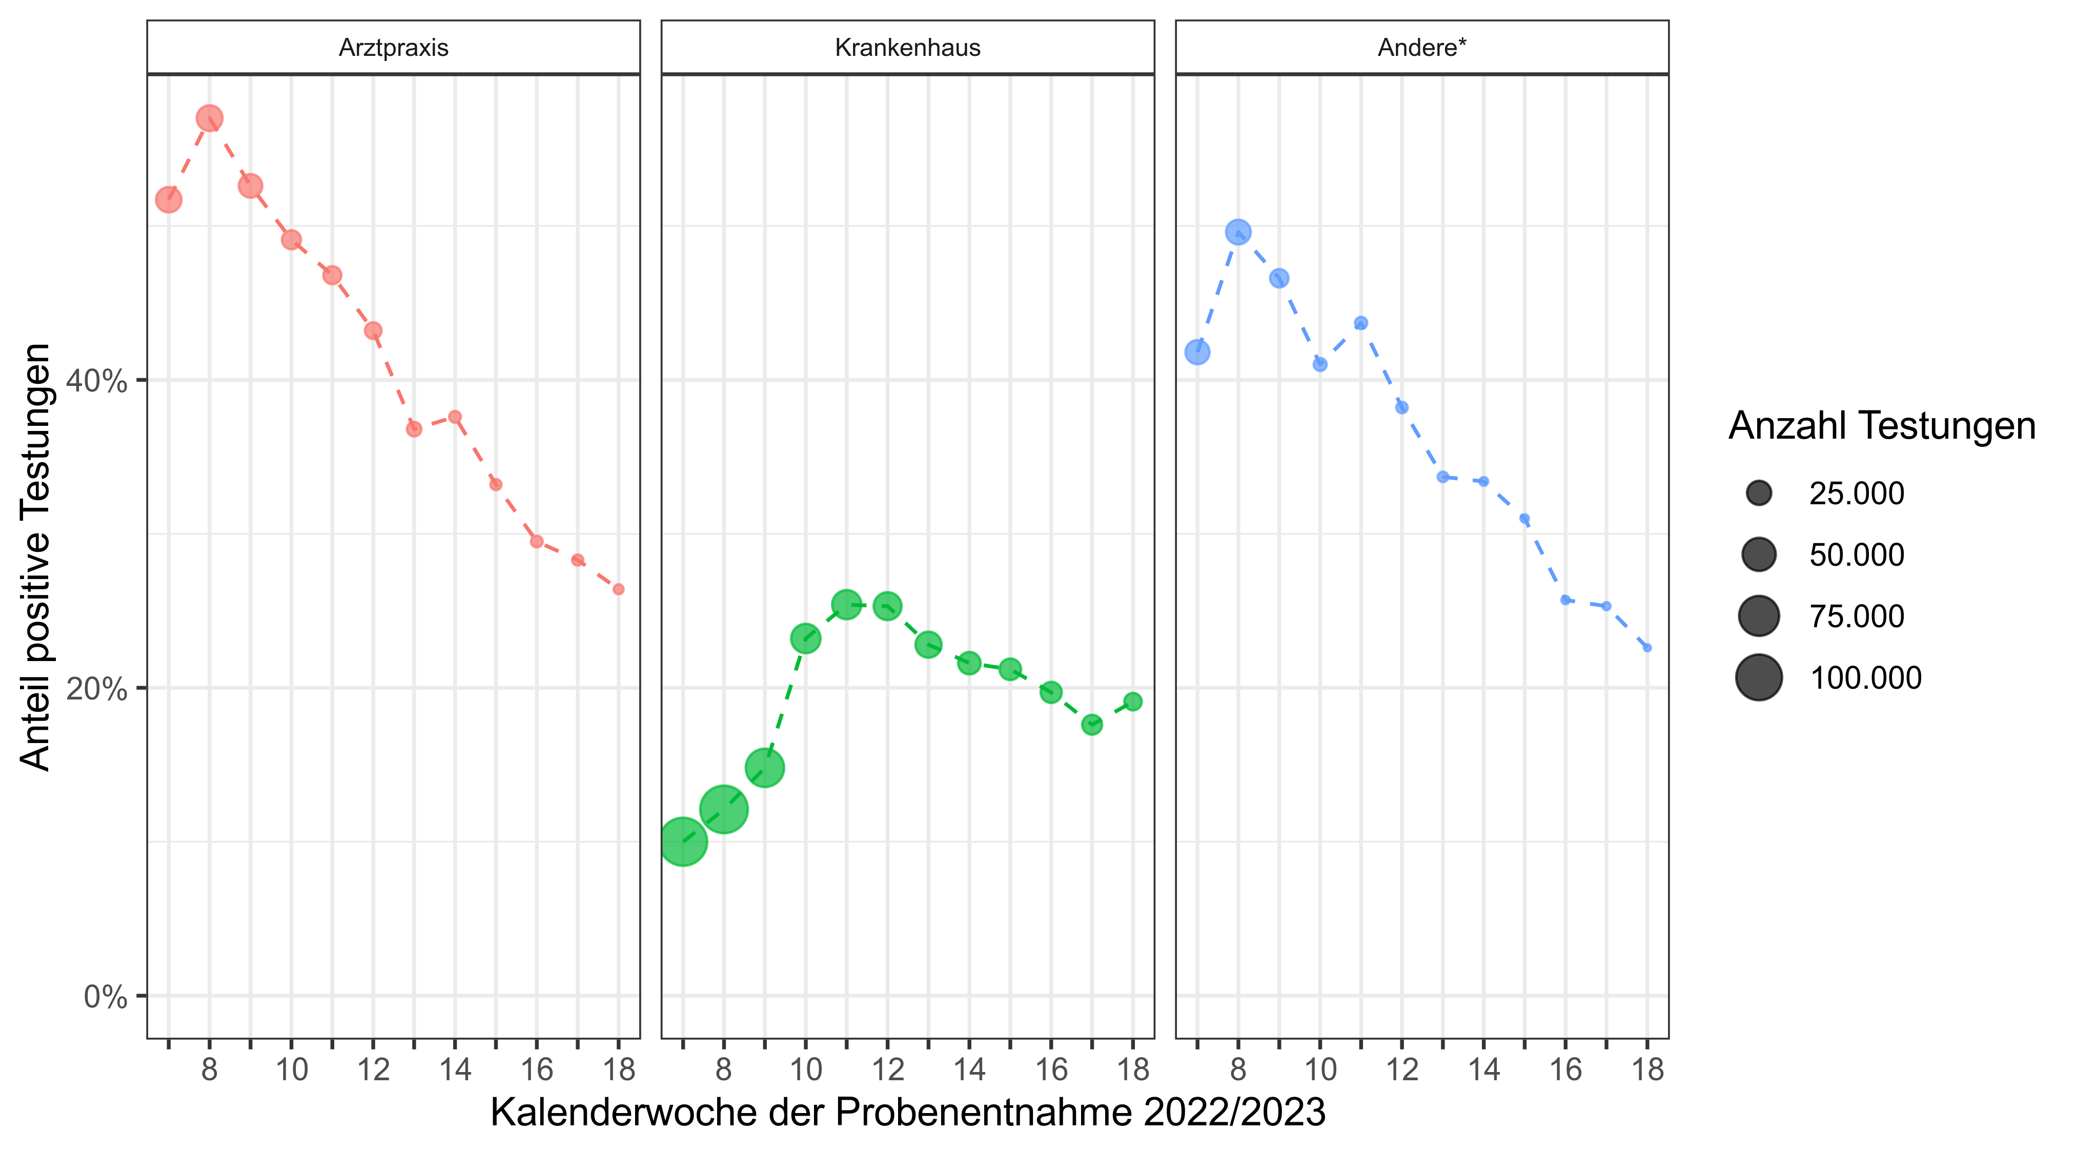
Wo wird getestet? –Datenstand 09.05.2023

Slide 3
Anzahl der Personen mit positiver SARS-CoV-2-PCR-Testung pro 100.000 Einwohner nach Altersgruppe und Kalenderwoche, 09.05.2023

Slide 4
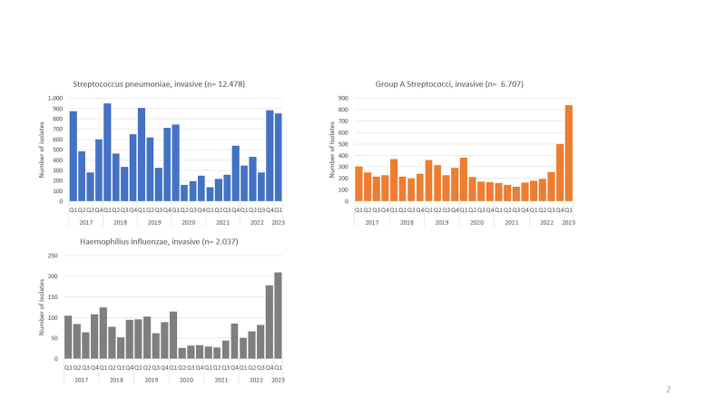
ARS: Invasive Isolate (Blutkultur + Punktat) pro Quartal:
GAS, Haemophilus influenzae, Streptococcus pneumoniae und Neisseria meningitidis, Quartale 2017-2023

Slide 5
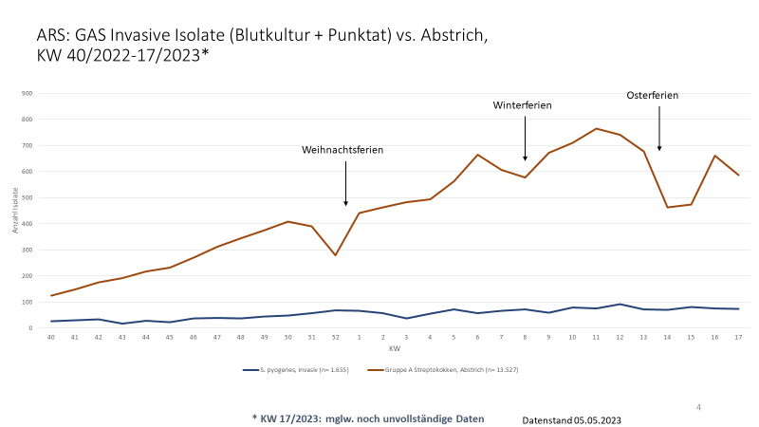
ARS: Gruppe-A-Streptokokken (Blutkultur, steriles Punktat) und Abstrich, Kalenderwoche 40/2022-17/2023, Deutschland, ARS

